Slide 1
Η Μικρασιατική Καταστροφή α΄ μέρος Ιστορία Προσανατολισμού Γ΄ Λυκείου
Κατερίνα Τζάμου
Φιλόλογος
Δρ. Ιστορίας της Τέχνης

Slide 2
Βασικοί άξονες προς διερεύνηση
Ποιες ήταν οι συνθήκες που οδήγησαν στην Μικρασιατική Καταστροφή;
Ποιες ήταν οι πρώτες προσπάθειες για την περίθαλψη των προσφύγων;
Ποιοι ήταν οι λόγοι που οδήγησαν στην Συνθήκη της Λωζάνης;

Slide 3
Ερωτήματα προς διερεύνηση
Γιατί εκδιώχθηκε ο ελληνισμός από την μικρασιατική χερσόνησο;
Γιατί αναπτύχθηκε ο τουρκικός εθνικισμός;

Slide 4
Το ιστορικό πλαίσιο
Λήξη Α΄ Παγκοσμίου Πολέμου (11 Νοεμβρίου 1918)
Αποβίβαση ελληνικού στρατού στην Σμύρνη (Μάιος 1919)
Υπογραφή της Συνθήκης των Σεβρών (10 Αυγούστου 1920). Διατήρηση της ελληνικής διοίκησης της περιοχής Σμύρνης.
Ήττα τους Βενιζέλου (εκλογές Νοεμβρίου 1920)
Επάνοδος βασιλιά Κωνσταντίνου
Εδραίωση και ενίσχυση Κεμάλ στο εσωτερικό της Τουρκίας, αλλά και στο εξωτερικό
Βιαιοπραγίες Τούρκων προς μειονότητες

Slide 5
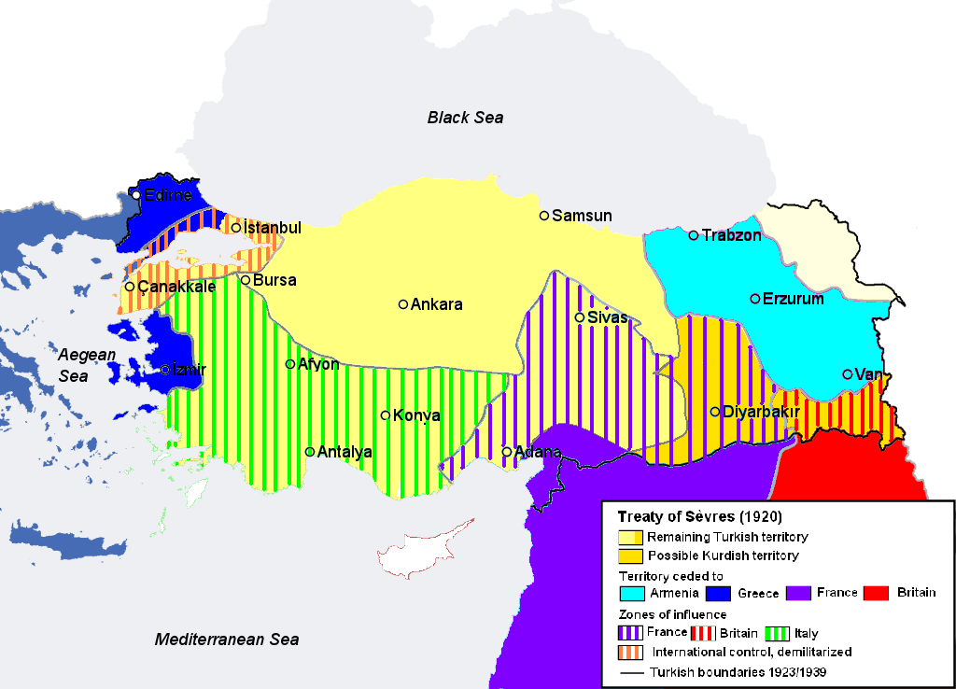
Μετά την Συνθήκη των Σεβρών

Slide 6
Το ιστορικό πλαίσιο
Η ήττα του Βενιζέλου και η επάνοδος του βασιλιά Κωνσταντίνου διαφοροποιούν την στάση των συμμάχων της Αντάντ απέναντι στην Ελλάδα.
Ισχυροποιείται το εθνικό κίνημα των Νεοτούρκων.
Διωγμοί και αιχμαλωσίες ελληνικών πληθυσμών. Μετακινήσεις ελληνικών πληθυσμών προς την Σμύρνη και την Ελλάδα.
Ο Μικρασιατικός Πόλεμος έληξε τον Αύγουστο του 1922 με ήττα και υποχώρηση του ελληνικού στρατού.
Μικρασιατική Καταστροφή.

Slide 7
Αίτια για την γενίκευση των διωγμών
Τουρκικός εθνικισμός
Οικονομικοί λόγοι (οι μειονότητες ελέγχουν εμπόριο και βιομηχανία)
Ο ρόλος της Γερμανίας (οικονομική διείσδυση στην υπανάπτυκτη Τουρκία)
Βαλκανικοί Πόλεμοι

Slide 8
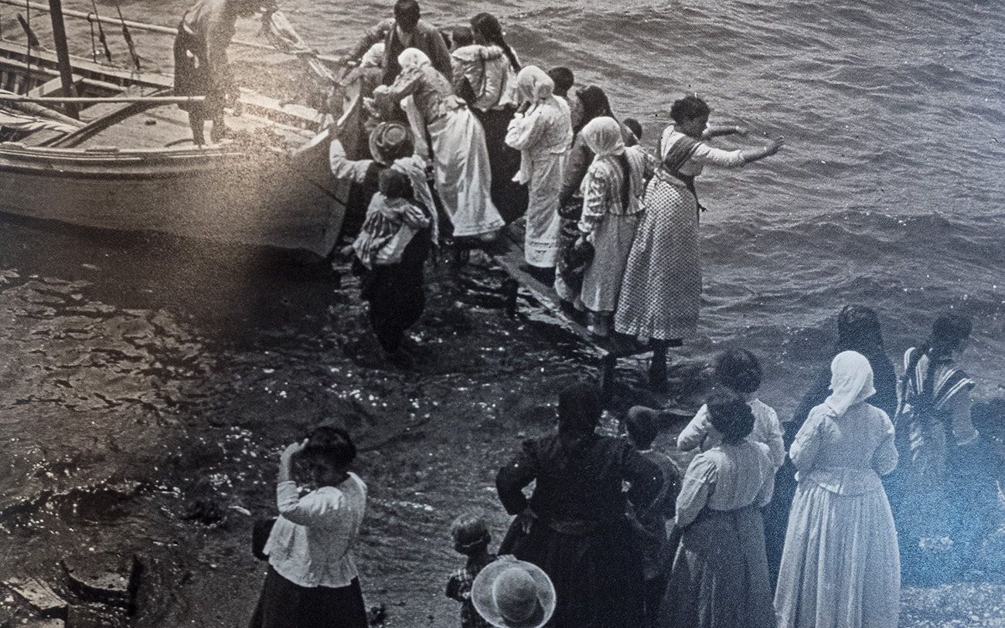
Πρώτα προσφυγικά κύματα
Μικρασιάτες πρόσφυγες επιβιβάζονται σε βάρκα στην Φώκαια το 1914.
Φωτογραφία του Γάλλου αρχαιολόγου Φ. Σαρτιώ.

Slide 9
Τουρκικός εθνικισμός
Βασικά σημεία (διαφάνειες 10-21)

Slide 10
Η άνοδος του τουρκικού εθνικισμού και η μειονοτική πολιτική των Νεοτούρκων
Ιδεολογία Νεοτούρκων: εθνικισμός
Ποικιλώνυμες ομάδες διαμαρτυρίας εναντίον της απολυταρχίας του Αβδούλ Χαμίτ, συχνά φορείς ιδεών δυτικού φιλελευθερισμού
Αιτήματα για συνταγματικές μεταρρυθμίσεις και διατήρηση της ενότητας της αυτοκρατορίας
Σε πρώτη φάση ανομοιομορφία στην έκφραση της ιδεολογίας των Νεοτούρκων

Slide 11
Η άνοδος του τουρκικού εθνικισμού και η μειονοτική πολιτική των Νεοτούρκων
Aπό τις αρχές του 19ου αιώνα και μετά η Οθωμανική Αυτοκρατορία άρχισε να παρακμάζει. Καθώς σταδιακά συρρικνωνόταν το μέγεθος, η στρατιωτική ισχύς και ο πλούτος της, πολλοί Βαλκάνιοι Μουσουλμάνοι μετανάστευαν στην καρδιά της Αυτοκρατορίας στη Μικρά Ασία, μαζί με τους Τσερκέζους που διέφυγαν εκεί μετά τη Ρωσική κατάκτηση του Καυκάσου.
Η παρακμή της Οθωμανική Αυτοκρατορίας οδήγησε σε άνοδο των εθνικιστικών αισθημάτων μεταξύ των διάφορων υποτελών λαών, που με τη σειρά της οδήγησε σε αυξημένες εθνικές εντάσεις, που κατά καιρούς ξεσπούσαν βίαια, όπως οι σφαγές του Χαμιντιάν (Αρμενίων 1894-1896).

Slide 12
Η άνοδος του τουρκικού εθνικισμού και η μειονοτική πολιτική των Νεοτούρκων
Ο Τουρκικός Εθνικισμός είναι μια πολιτική ιδεολογία που προάγει και δοξάζει τους Τούρκους, ως έθνος ή και ως γλωσσική ομάδα. Όπως τις περισσότερες μορφές εθνικισμού, τα συμφέροντα του κράτους επηρεάζουν όλα τα υπόλοιπα, συμπεριλαμβανομένης και της θρησκείας.
Ο Τουρκικός Εθνικισμός άρχισε με την «Τουρανική Κοινωνία» που ιδρύθηκε το 1839, και ακολούθησε το 1908 με την «Τουρκική Κοινωνία», που επεκτάθηκε αργότερα μέσα στον τουρκικό πυρήνα και τελικά επεκτάθηκε για να συμπεριλάβει ιδεολογίες όπως Παντουρανισμός και ο Παντουρκισμός.

Slide 13
Παντουρκισμός ή Παντουρανισμός
Απήχηση μεταξύ των Τούρκων της ρωσικής αυτοκρατορίας
τέθηκε υπό διωγμό από τον Σουλτάνο γιατί μπορούσε να προκαλέσει ρωσοτουρκικό πόλεμο
Ριζοσπαστικός ως προς την ιδεολογία
Ο Παντουρανισμός και ο Παντουρκισμός είναι δυο έννοιες που εμφανίζονται τις τελευταίες δεκαετίες του 19ου αιώνα, ως αντίδραση κυρίως στη διαδικασία διάλυσης της Οθωμανικής Αυτοκρατορίας, που είχε αρχίσει από το 1828, με την ίδρυση του ελληνικού κράτους.

Slide 14
Παντουρανισμός και Παντουρκισμός
Ο Παντουρανισμός ήταν μια ιδεολογία η οποία πρέσβευε και αποσκοπούσε στην ενίσχυση των δεσμών μεταξύ όλων των εθνών που ομιλούσαν γλώσσες που ανήκαν στην ουραλοαλταϊκή οικογένεια, με απώτερο στόχο την ένωση όλων αυτών των εθνοτήτων σε ένα κράτος, το οποίο θα είχε ηγεμονική θέση ανάμεσα στις μεγάλες δυνάμεις του κόσμου.
Ο Παντουρκισμός είναι μια ιδεολογία η οποία πρεβεύει την συνένωση όλων των εθνών και εθνοτήτων που ομιλούν τις λεγόμενες τουρκικές γλώσσες και διαλέκτους, με στόχο την ένωση όλων των κρατών που κατοικούν τα συγκεκριμένα έθνη και ομάδες σε ένα εννιαίο κράτος, με κοινή γλώσσα, την τουρκική, κοινό πολιτισμό, έθνική άμυνα και εξωτερική πολιτική...

Slide 15
«Ένωση και Πρόοδος»
Το κόμμα των Νεοτούρκων
Η επανάσταση του 1908
Ο Σουλτάνος αναγκάζεται να επαναφέρει το σύνταγμα του 1876 με ορισμένες τροποποιήσεις
Εκλογές
Αντεπανάσταση του 1909 με αίτημα την επιστροφή στις ισλαμικές παραδόσεις
Κατάληψη της Κωνσταντινούπολης από τον στρατό, ανατροπή Αβδούλ Χαμίτ

Slide 16
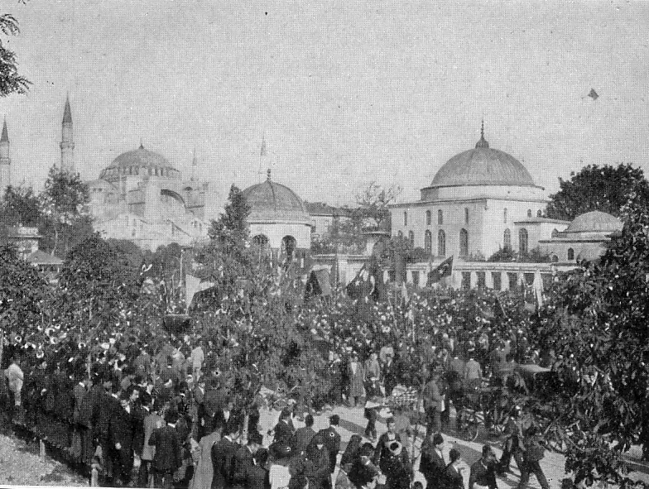
Διαδήλωση κατά του Σουλτάνου στην Κωνσταντινούπολη (1908)

Slide 17
Πανισλαμισμός
Συντηρητικό κίνημα
Καλλιέργησε σχέσεις με μουσουλμάνους της Ρωσίας και των βρετανικών και γαλλικών κτίσεων της Ασίας και Αφρικής
Χρησιμοποιήθηκε ως ιδεολογικό όπλο εναντίον των χριστιανικών κρατών
Χρησιμοποιήθηκε και από τον Σουλτάνο Αβδούλ Χαμίτ για να αντισταθμίσει την επιρροή των ριζοσπαστικών Νεότουρκων

Slide 18
Επανάσταση Νεοτούρκων και εθνικισμός
Η επανάσταση των νεότουρκων που επικράτησε έναντι του σουλτάνου Αμπντούλ Χαμίτ Β', επέτρεψε στον τουρκικό εθνικισμό να ανέλθει σαν ιδεολογία στην εξουσία, οδηγώντας τελικά στην εξουσία τους Τρεις Πασάδες της πρώην οθωμανικής κυβέρνησης.
Ευρέως θεωρείται ότι η εθνικιστική κλίση του Νεοτουρκισμού εν γένει, του Εμβέρ Πασά ειδικότερα, είναι η αιτία που οδήγησε το Συμβούλιο του κόμματος των Νεοτούρκων «Ένωση και Πρόοδος» να παραβλέψει μια σειρά σφαγών, μαζικών συλλήψεων και εκτοπίσεων της μεγαλύτερης μη μουσουλμανικής μειονότητας στην Ανατολία, γεγονότα τα οποία έγιναν γνωστά ως Γενοκτονία των Αρμενίων κατά τη διάρκεια του Α΄ Παγκοσμίου Πολέμου.

Slide 19
Δημοκρατία της Τουρκίας
Η κατάληψη της Κωνσταντινούπολης και της Σμύρνης στον απόηχο του Α΄ Παγκοσμίου Πολέμου οδήγησε στη δημιουργία του Τουρκικού εθνικού κινήματος (1919).
Υπό την ηγεσία του Μουσταφά Κεμάλ Πασά, στρατιωτικού διοικητή που είχε διακριθεί στην Εκστρατεία της Καλλίπολης, διεξήχθη ο Τουρκικός Πόλεμος της Ανεξαρτησίας με στόχο την κατάργηση των όρων της Συνθήκης των Σεβρών.

Slide 20
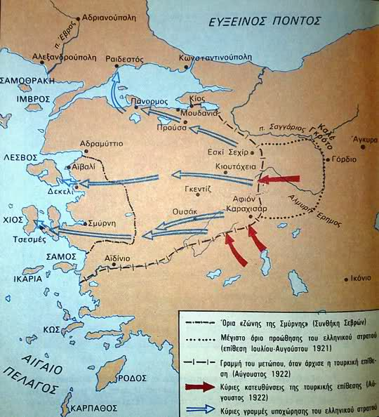
Μικρασιατικός Πόλεμος 1920-1922

Slide 21
Δημοκρατία της Τουρκίας
Μέχρι τις 18 Σεπτεμβρίου 1922 όλοι οι στρατοί κατοχής είχαν εκδιωχθεί και το Τουρκικό καθεστώς με έδρα την Άγκυρα, που είχε αυτοανακηρυχθεί νόμιμη κυβέρνηση της χώρας από τον Απρίλιο του 1920, άρχισε να επισημοποιεί τη νομική μετάβαση από το παλιό Οθωμανικό στο νέο Δημοκρατικοί πολιτικό σύστημα. Την 1 Νοεμβρίου το νεοϊδρυμένο κοινοβούλιο κατάργησε επίσημα το Σουλτανάτο, τερματίζοντας έτσι 623 χρόνια Οθωμανικού κράτους.

Slide 22
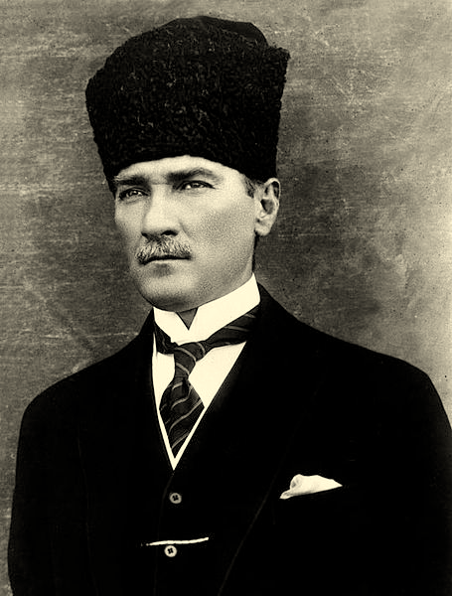
Μουσταφά Κεμάλ Ατατούρκ (1881 -1938)
Ήταν ιδρυτής και πρώτος πρόεδρος της Τουρκικής Δημοκρατίας. Ουσιαστικά ανέλαβε πραξικοπηματικά μια διαμελισμένη Οθωμανική αυτοκρατορία, της οποίας το εναπομείναν υπόλοιπο των εδαφών στην Ανατολία, κατόρθωσε να το μετατρέψει σε κράτος δυτικού προτύπου ονομάζοντάς το Τουρκία. Προκειμένου να εφαρμόσει την πολιτική του, δεν δίστασε να συνεχίσει αγριότητες των Νεοτούρκων, όπως η γενοκτονία των Αρμενίων και των Ελλήνων.

Slide 23
ΘΕΜΑΤΑ ΠΑΝΕΛΛΗΝΙΩΝ – ΠΡΟΣΦΥΓΙΚΟ
Από την Εισαγωγή σ. 137:
Να αναφερθείτε: α. στο μεταναστευτικό ρεύμα Ελλήνων από τη Ρωσία, μετά τη συνθήκη του Βουκουρεστίου (μονάδες 5) και β. στο προσφυγικό ρεύμα Ελλήνων από τη Ρωσία, το διάστημα 1919–1921. (μονάδες 5) (σ. 140) Μονάδες 10 ημερ 2015

Slide 24
Α. ΠΡΟΣΦΥΓΙΚΑ ΡΕΥΜΑΤΑ ΚΑΤΑ ΤΗΝ ΠΕΡΙΟΔΟ 1914-1922
1. Ο διωγμός του 1914 (ο πρώτος διωγμός)
Ποιες μορφές πήρε και ποιες συνέπειες είχε η καταπίεση του μικρασιατικού ελληνισμού το 1914-1918; (μον 14) ημερ επ 2003
Τάγματα εργασίας: ορισμός (μον. 4) ημερήσια 2007
Με ποιους τρόπους υποκινήθηκε και μεθοδεύτηκε ο πρώτος διωγμός του 1914 εναντίον των Ελλήνων της Οθωμανικής Αυτοκρατορίας; (μον 15) ημερήσια 2008
Τάγματα εργασίας ορισμός (μον. 5) ημερήσια 2011

Slide 25
Πηγή
Αξιοποιώντας τις ιστορικές σας γνώσεις και αντλώντας στοιχεία από τα παρακάτω κείμενα, να αναφερθείτε:
α) στις μεθοδεύσεις των Τούρκων εναντίον των Μικρασιατών Ελλήνων, κατά τον πρώτο διωγμό, το 1914. (μονάδες 15) β) στις συνθήκες που βρήκαν οι πρόσφυγες στην πατρίδα τους κατά την παλιννόστηση. (μονάδες 10) Μονάδες 25 επαν ημερ 2014
ΚΕΙΜΕΝΟ Α: [...] Τα γεγονότα διαδραματίσθηκαν σε δύο φάσεις. [...] Η πρώτη φάση αρχίζει στα τέλη του Μάη του 1914, δύο μήνες πριν τον Ευρωπαϊκό πόλεμο, και καλύπτει τον Ιούνιο κι ένα μέρος του Ιουλίου. Στα τέλη του Ιουλίου, ο σκοπός είχε επιτευχθεί και ο πόλεμος επέτρεπε τη δημιουργία νέων πιο ολοκληρωμένων και διευρυμένων σχεδίων. Οι καταστροφές και τα συντρίμμια είχαν μεγαλύτερη ένταση και συνέχεια το πρώτο δεκαπενθήμερο του Ιουνίου. [...]
Η [δεύτερη φάση] διακρίνεται από την προηγούμενη λόγω της μεγαλύτερης έκτασης των μέτρων και λόγω των διαφορετικών μεθόδων που ακολουθήθηκαν. Ο πληθυσμός που είχε πληγεί μεταξύ Μαΐου και Ιουλίου 1914, κυμαινόταν από 150.000 ως 200.000 [...] Κατά τη δεύτερη περίοδο [...] κυμαινόταν από 700.000 έως 800.000.[...] Οι πληθυσμοί από τις εκκενωθείσες περιοχές δεν μπόρεσαν να καταφύγουν στα νησιά και στην Ελλάδα, και οι περισσότεροι αφανίσθηκαν. [...] Η Σμύρνη απειλήθηκε σοβαρά. Félix Sartiaux, Η Ελληνική Μικρασία, μτφ.Ντ. Νίκα, εκδ. Ιστορητής, Αθήνα 1993, σσ. 159-160, 171.

Slide 26
Πηγή
ΚΕΙΜΕΝΟ Β: [...] Οι άγριες απελάσεις, η τρομοκρατία, οι δολοφονίες και οι βιαιότητες εναντίον των Ραγιάδων κατά μήκος της μικρασιατικής ακτής δεν τράβηξαν στη Δύση την προσοχή που τους άρμοζε. Είχαν όμως όλα τα χαρακτηριστικά του πολεμικού μέτρου που επέβαλλε μία δήθεν «στρατιωτική ανάγκη» και δεν υπάρχει καμία αμφιβολία ότι Τούρκοι και Γερμανοί είχαν πλήρη συνεργασία και ήταν σύμμαχοι στη διάρκεια του πολέμου. [...] Η καταστροφή της Φώκαιας προξένησε μεγάλη συγκίνηση στη Μασσαλία, που ιδρύθηκε από αποίκους προερχόμενους από την ομώνυμη αρχαία ελληνική αυτή πόλη. Η Φώκαια είναι η μητέρα της Μασσαλίας. Ο κ. Mancient ήταν αυτόπτης μάρτυρας στις σφαγές και τις λεηλασίες που έλαβαν χώρα στην πόλη [...]:
«Κατά τη διάρκεια της νύχτας, οι οργανωμένες συμμορίες συνέχισαν τη λεηλασία της πόλης. Την αυγή έπεφταν συνεχείς πυροβολισμοί μπροστά στα σπίτια μας. Πεταχτήκαμε έξω και οι τέσσερις και βρεθήκαμε μπροστά σε ένα εφιαλτικό θέαμα. Η ορδή που είχε μπει στην πόλη ήταν οπλισμένη με γκράδες και παλιά τουφέκια του ιππικού. Ένα σπίτι είχε παραδοθεί στις φλόγες. Από όλες τις μεριές της πόλης οι χριστιανοί έτρεχαν στην προκυμαία, αναζητώντας βάρκες για να διαφύγουν. Όμως, ήδη από την προηγούμενη νύχτα είχαν εξαφανιστεί όλες. Κραυγές τρόμου ανακατεύονταν με τους κρότους των πυροβολισμών. Ο πανικός ήταν τόσο μεγάλος, ώστε μια γυναίκα και το παιδί της πνίγηκαν σε εξήντα εκατοστά νερό. [...]»
George Horton, Η μάστιγα της Ασίας, ειδική έκδοση για την εφημερίδα ΤΟ ΒΗΜΑ, Αθήνα 2009,(αναπαραγωγή της έβδομης έκδοσης της «Εστίας»,Αθήνα 2007) σσ.65, 68-69.

Slide 27
Πηγή
ΚΕΙΜΕΝΟ Γ: [...] Τότε [1920], όσοι είχαμε φύγει με τον πρώτο Διωγμό του 1914 και βρισκόμασταν στη Μυτιλήνη, ξαναγυρίσαμε στο Αδραμύττι. Το βρήκαμε κατεστραμμένο. Τα σπίτια μας σε ελεεινή κατάσταση, μισοχαλασμένα από την έλλειψη συντήρησης. Οι δρόμοι ακάθαρτοι. Που εκείνο το Αδραμύττι που αφήσαμε το 1914, το γεμάτο ζωή και νοικοκυριό! Διώξαμε τους Τούρκους Βοσνίους πρόσφυγες που κάθονταν στα σπίτια μας. Ο καθένας πήγε στο δικό του σπίτι. Αρχίσαμε σιγά-σιγά, να στήνουμε το νοικοκυριό μας. Οι ντόπιοι Τούρκοι, όλο γλύκα, ήταν μαζί μας. Μας πλήρωσαν τα παλιά χρέη τους. Βλέπετε, είχαν την ανάγκη μας, ήταν ελληνική κατοχή. Ζούσαμε αμέριμνα. Μαρτυρία Άννας Παρή, στο Κέντρο Μικρασιατικών Σπουδών, Η Έξοδος, Μαρτυρίες από τις επαρχίες των δυτικών παραλίων της Μικρασίας, τ. Α΄, Αθήνα 1980, σσ. 228-229.

Slide 28
2. Άλλα προσφυγικά ρεύματα
ΟΡΙΣΜΟΣ: «Σύμφωνο περί αμοιβαίας μεταναστεύσεως μεταξύ Ελλάδας και Βουλγαρίας» (1919). (μον 4) ημερ επ 2004 / ημερ 2007 / (μον 5 ) ημερ επ 2010
Το Νοέμβριο του 1919 υπογράφηκε η συνθήκη του Νεϊγύ, που προέβλεπε την παραχώρηση της Δυτικής Θράκης από την Τουρκία στην Ελλάδα. (σωστό ή λάθος) (μον. 2) ημερ επαν 2008
ΟΡΙΣΜΟΣ: «Υπηρεσία Ανοικοδομήσεως Ανατολικής Μακεδονίας» (μον. 5) ημερ επαν 2009
Τον Νοέμβριο του 1919 υπογράφηκε η συνθήκη του Νεϊγύ, που προέβλεπε την παραχώρηση της ανατολικής Θράκης από τη Βουλγαρία στην Ελλάδα. (σωστό ή λάθος) (μον. 2) ημερ επαν 2011
ΟΡΙΣΜΟΣ: Συνθήκη του Νεϊγύ (μον. 5) ημερ 2013
Να αναφερθείτε: στο μεταναστευτικό ρεύμα Ελλήνων από τη Ρωσία, μετά τη συνθήκη του Βουκουρεστίου (μονάδες 5) και β. στο προσφυγικό ρεύμα Ελλήνων από τη Ρωσία, το διάστημα 1919–1921. (μονάδες 5) Μονάδες 10 ημερ 2015
ΟΡΙΣΜΟΣ: Σύμφωνο περί αμοιβαίας μεταναστεύσεως μεταξύ Ελλάδος και Βουλγαρίας. (μον. 5) ημερ εσπερ επαν 2016

Slide 29
3. Η περίθαλψη (1914-1921)
ΟΡΙΣΜΟΣ: Οργανισμός (Θεσσαλονίκη, 1914). (μον. 4) ημερ επαν 2005
ΟΡΙΣΜΟΣ: Οργανισμός (Θεσσαλονίκη 1914). (μον. 5) ημερ επαν 2007
Να αναφερθείτε στους φορείς που ανέλαβαν το έργο της περίθαλψης των προσφύγων κατά το διάστημα 1914-1921. Μονάδες 10 ημερ εσπερ επαν 2017

Slide 30
4. Η παλιννόστηση
Η “Πατριαρχική Επιτροπή” μερίμνησε για την εγκατάσταση των προσφύγων στη Μακεδονία και τη Θράκη. (σωστό ή λάθος) (μον 2) ημερ 2001
ΟΡΙΣΜΟΣ: Πατριαρχική Επιτροπή (μον 3) ημερ 2004 / ΟΡΙΣΜΟΣ: Πατριαρχική Επιτροπή. (μον 5) / ημερ επαν 2007, (μον 5) ημερ 2011
ΟΡΙΣΜΟΣ: Υπηρεσία Παλιννοστήσεως και Περιθάλψεως.(μον 4) ημερ 2005
Η Πατριαρχική Επιτροπή (1918) αποσκοπούσε στην οργάνωση του επαναπατρισμού των εκτοπισμένων (σωστό ή λάθος) (μον 2)
ημερ 2006
Με ποιους τρόπους πραγματοποιήθηκε η παλιννόστηση των προσφύγων στη Μικρά Ασία και την Ανατολική Θράκη κατά τα έτη 1918-1920; Ποιες συνθήκες βρήκαν οι πρόσφυγες στην πατρίδα τους; (μον 14) ημερ επαν 2006
Πώς υλοποιήθηκε η παλιννόστηση των προσφύγων στη Μικρά Ασία (1918-1920) και ποιες συνθήκες αντιμετώπισαν οι πρόσφυγες κατά την άφιξή τους εκεί; Μονάδες 13 ημερ επαν 2010
ΟΡΙΣΜΟΣ: Πατριαρχική Επιτροπή (μον. 5) ημερ 2015
Να αναφέρετε τους φορείς οργάνωσης της παλιννόστησης (μονάδες 7) και τις συνθήκες που βρήκαν οι πρόσφυγες του πρώτου διωγμού (1914-1918), όταν επέστρεψαν στις εστίες τους (μονάδες 6). Μονάδες 13 Ημερήσια –Εσπερινά 2016

Slide 31
1. Η έξοδος
Η συνθήκη των Σεβρών προέβλεπε την υποχρεωτική ανταλλαγή μεταξύ των Ελλήνων ορθοδόξων κατοίκων της Τουρκίας και των Μουσουλμάνων κατοίκων της Ελλάδας.(σωστό ή λάθος) (μον 2) ημερ επαν 2006
Στις 10 Ιουνίου 1930 υπογράφηκε η Συνθήκη των Σεβρών που αποτελούσε το οικονομικό σύμφωνο μεταξύ Ελλάδας και Τουρκίας. (σωστό ή λάθος) (μον. 2) ημερ επαν 2007
Συνθήκη των Σεβρών (28 Ιουλίου/10 Αυγούστου 1920): ορισμός (μον. 5) ημερ 2014

Slide 32
2. Το πρώτο διάστημα
α. Με ποιους τρόπους αντιμετωπίστηκαν οι πρώτες στοιχειώδεις ανάγκες των προσφύγων αμέσως μετά τη Μικρασιατική Καταστροφή; Μον 12
β. Πώς αντιμετωπίστηκε ειδικότερα το πρόβλημα της προσωρινής στέγασης των προσφύγων; Μον 18 Στην απάντησή σας να συνδυάσετε τις ιστορικές σας γνώσεις με τις πληροφορίες που παρέχει το ακόλουθο κείμενο.
Κατά τις πρώτες ώρες της μικρασιατικής τραγωδίας, η πρώτη δραστηριοποίηση από πλευράς ελληνικών αρχών ήταν η συλλογή τροφίμων και χρημάτων για να περιθάλψουν τα ράκη* που αποβιβάζονταν από το «Καρνάκ» και τη «Φρυγία», τα δυο πρώτα ξένα ατμόπλοια που κατέπλευσαν στον Πειραιά. Όπως ήταν φυσικό, εξίσου πρωταρχική ενέργεια υποδοχής ήταν η παραχώρηση, όπου υπήρχαν, των υποστέγων του Πειραιά, των προτεσταντικών εκκλησιών της πόλης και κάποιων αιθουσών του Τζάννειου Νοσοκομείου. Και πάρα πολύ σύντομα, στις εφημερίδες της 2ας Σεπτεμβρίου, […] διαβάζουμε στα ψιλά γράμματα ότι στο Υπουργείο Δικαιοσύνης «μελετάται η τροποποίηση του ενοικιοστασίου», στο σημείο που αφορά στην υπενοικίαση των δωματίων. Ακόμη, στο Ελεύθερον Βήμα παρουσιάζεται από τις πρώτες κιόλας μέρες «προσφορά δωματίου εντός κατοικίας», αλλά υπό τον εξής όρο: το δωμάτιο προσφέρεται «για ενοικίαση από οικότροφο προσφυγοπούλα». Τα δείγματα αυτά είναι οι προάγγελοι, κατά κάποιον τρόπο, των επικείμενων επιτάξεων, έστω και αν για την ώρα μάλλον δε φαίνεται να υπάρχει σαφής αντίληψη στο κράτος και στην κοινή γνώμη περί της εκτάσεως των γεγονότων. Στο μεταξύ οι καταλήψεις επεκτείνονται σε κάθε κενό, δημόσιο χώρο. ( Βίκα Δ. Γκιζελή, «Επίταξις ακινήτων κατοικουμένων ή οπωσδήποτε χρησιμοποιουμένων» [στον τόμο:] Ο ξεριζωμός και η άλλη πατρίδα. Επιστημονικό συμπόσιο, Εταιρεία Σπουδών Νεοελληνικού Πολιτισμού και Γενικής Παιδείας, Αθήνα 1997, σσ. 71-72.)
* ράκη: εξαθλιωμένοι πρόσφυγες, ημερ επαν 2008

Slide 33
2. Το πρώτο διάστημα
Αντλώντας στοιχεία από το κείμενο που ακολουθεί και αξιοποιώντας τις ιστορικές σας γνώσεις, να περιγράψετε τις συνθήκες διαβίωσης των Μικρασιατών προσφύγων κατά το πρώτο διάστημα της έλευσής τους στην Ελλάδα. (Κείμενο Μαρτυρίες Μικρασιατών προσφύγων για την άφιξή τους στην Ελλάδα) (Μον. 20)
«Δεκαπέντε μέρες μείναμε στα βαπόρια. Έπειτα φτάσαμε στον Πειραιά. Απ’τον Πειραιά μόνο τα σύρματα ξέρω. Στα σύρματα είκοσι μέρες μας κρατήσανε. Αμάν, πολύ μας ρεζιλέψανε, πολύ μας βασανίσανε. [...] Μας γδύσανε. Ό,τι φορούσαμε στον κλίβανο, άντε, τα βάλανε. Παπούτσια δεν είχαμε έπειτα να φορέσουμε. Μας δίνανε να φάμε. Είχαμε και μαζί μας. Όμως στην καραντίνα μεγάλο ρεζιλίκι, μεγάλο σεφιλίκι [=κακοπάθεια] ήτανε.
Είκοσι μέρες κράτησε. Από τον Άι-Γιώργη, απ’ τον Πειραιά, μας βάλανε στο βαπόρι, στη Θεσσαλονίκη μας φέρανε. Μας βγάλανε και μας αφήσανε. Στα σοκάκια της Θεσσαλονίκης μας αφήσανε. Στα σοκάκια της Θεσσαλονίκης πεταμένοι ήμαστε. [...] Περνούσε ο κόσμος. Μας βλέπανε από μακριά. Δεν ερχόντανε κοντά μας:-Προσφυγιά! προσφυγιά! λέγανε και περνούσανε…».(Μαρτυρία Καλλισθένης Καλλίδου από το χωριό Φερτέκι της Καππαδοκίας, κοντά στη Νίγδη). Η Έξοδος (έκδοση του Κέντρου Μικρασιατικών Σπουδών). Εσπερ 2009
Ποια προβλήματα αντιμετώπισαν οι πρόσφυγες κατά το πρώτο διάστημα της παραμονής τους στην Ελλάδα μετά τη Μικρασιατική Καταστροφή; Μονάδες 12 ημερ-εσπερ επαν 2011

